Slide 1
停車場系統
組員：李信均

Slide 2
目錄
使用情境
流程圖
code解釋
Libraries used
Variables defined
Global variables
Set up
Loop
確認是否有車
確認是否有RFID靠近
確認是否為已儲存的卡片
新進的車
要離開的車

Slide 3
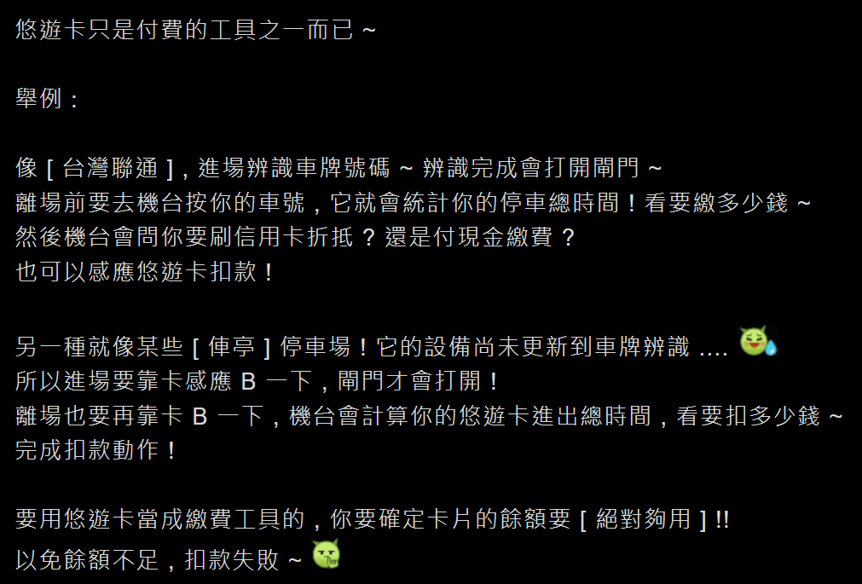
使用情境
汽機車靠近入口欲進入停車場
駕駛人刷讀悠遊卡等含有RFID的卡片
系統紀錄該卡號
閘門打開/關閉
汽機車靠近出口欲離開停車場
駕駛人刷讀悠遊卡等含有RFID的卡片
系統找到對應卡號進行扣款且從記錄中刪除該卡號
閘門打開/關閉
下次進入時重複以上步驟
截圖取自網路

Slide 4
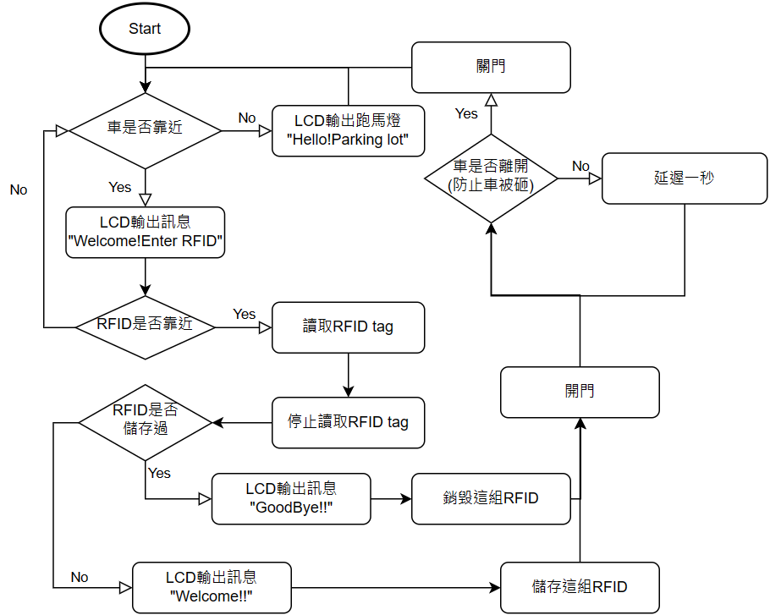
流程圖

Slide 5
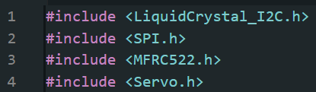
Libraries used
LiquidCrystal_I2C :
用途：用於驅動LCD
功能：允許通過 I2C port 連接到 Arduino 的LCD
Servo:
用途：用於控制servo
功能：能夠servo的位置。servo是一種能夠旋轉到特定位置的電機
SPI：
用途：SPI 協議的庫。
具體功能：SPI 是一種用於串行通信的協議，通常用於連接外部設備，如傳感器、SD卡等
MFRC522：
用途：用於與 RFID模塊通信的庫
具體功能：這種模塊通常用於讀取 RFID 標籤或卡片上的信息

Slide 6
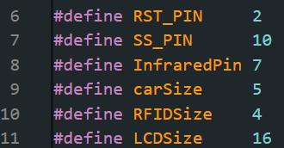
Variables defined
RST_PIN：RFID使用的reset pin
SS_PIN：RFID使用的，用於指定Slave Select Pin的數字
InfraredPin：紅外線output的pin
carSize：紀錄該停車場可容納數量，同時也代表RFID的組數上限，預設為5
RFIDSize：RFID tag的序號數量，每組都為4
LCDSize：LCD的單行可容納字數

Slide 7
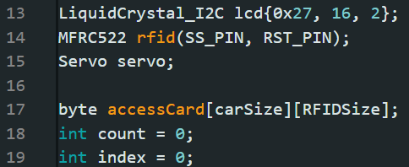
Global variables
lcd：lcd螢幕，用於控制螢幕輸出
rfid：用於RFID的讀取等
servo：用於轉動servo
accessCard：用於紀錄RFID
count：用於紀錄停車場內的停車數量
index：用於紀錄lcd輸出的跑馬燈位置

Slide 8
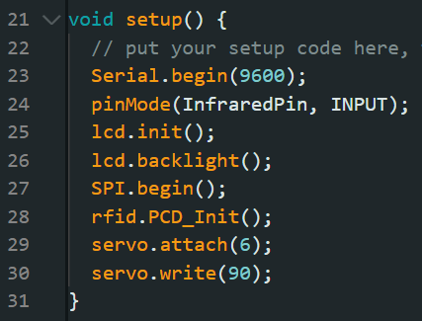
Set up
InfraredPin：初始化紅外線感測器為輸入
lcd：初始化LCD並開啟背景光
SPI：SPI協定初始化
rfid：RFID讀取器初始化
servo：servo初始化pin腳在6，並將其設在90度(關門)

Slide 9
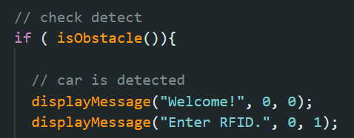
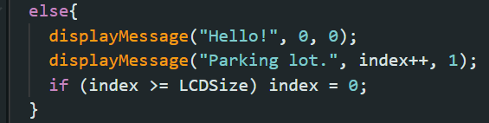

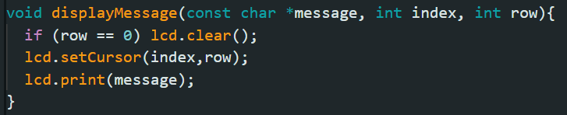
Loop – 確認是否有車
首先需要讀取紅外線感測器的值
如果為0代表有障礙物(回傳true)，反之沒有(回傳false)
檢查是否有障礙物(意即汽車靠近)
If true, LCD輸出提示訊息
If false, LCD輸出提示跑馬燈
LCD輸出訊息，跑馬燈會循環

Slide 10
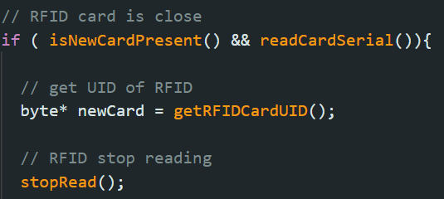
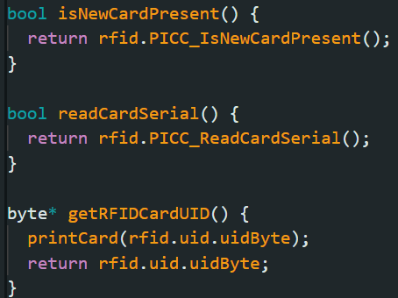

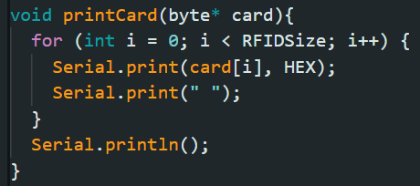
Loop – 確認是否有RFID靠近
判斷是否有新卡片靠近和是否成功讀取卡片序號
如果以上判斷為true，讀取/輸出卡片序號存入變數
停止讀取卡片

Slide 11

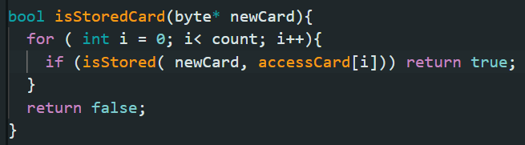
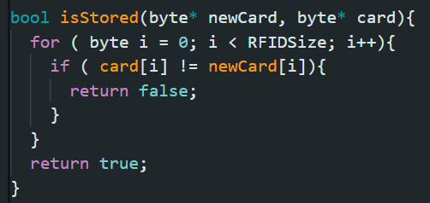
Loop – 確認是否為已儲存的卡片
判斷卡片序號是否已儲存
遍歷accessCard內的所有RFID並比對每組的每個序號
如果每組序號都相同回傳true
代表已經被儲存過(要離開的車)
如果有一組不同回傳false
繼續比對下一組，如果沒了代表沒被儲存過(新進的車)

Slide 12
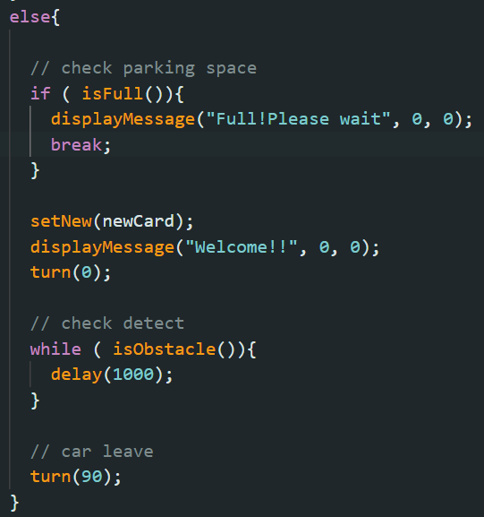

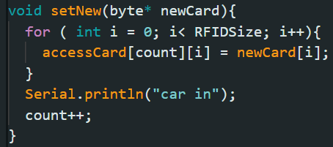

Loop – 新進的車
確認停車場是否滿位
If true, LCD輸出提示訊息且不記錄該卡也不打開門
將新的RFID存入accessCard中
LCD輸出訊息
將servo角度調為0(開門)
當持續偵測到障礙物(代表車還沒離開)，delay 1s
將servo角度調回90(關門)

Slide 13
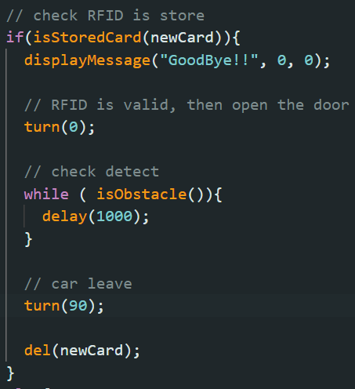
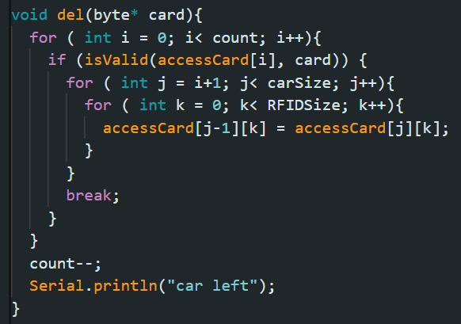
Loop – 要離開的車
LCD輸出訊息
將servo角度調為0(開門)
當持續偵測到障礙物(代表車還沒離開)，delay 1s
將servo角度調回90(關門)
刪除accessCard中的該組RFID

Slide 14
官方網站
Arduino - Home

Slide 15
參考資料
紅外線感測器距離調整
紅外線感測器教學
RFID使用教學
Servo使用教學
LCD使用教學

